Slide 1

5.5 中断程序举例

Slide 2
5.5 中断程序举例
5.5.1 主程序
1.主程序的起始地址
2.主程序的初始化内容

Slide 3
5.5.1 主程序
1. 主程序的起始地址
0000H
LJMP
89C51/S51系列单片机复位后，（PC）=0000H
而0003H～002BH分别为各中断源的入口地址。
编程时应在0000H处写一条跳转指令（一般为长跳转指令），主程序是以跳转的目标地址作为起始地址开始编写，一般从0030H开始，如 图5-12所示。
00
30
0030H
主程序
图5-12

Slide 4
5.5.1 主程序
1. 主程序的初始化内容
初始化：将用到的内部部件或扩展芯片进行初始工作状态设定。
单片机复位后，特殊功能寄存器IE、IP内容均为00H，所以应对IE、IP进行初始化编程，以开放中断，允许某些中断源中断和设置中断优先级等。

Slide 5
5.5 中断程序举例
5.5.2 中断服务程序
1. 中断服务程序起始地址
2. 中断服务程序编写中的注意事项
当CPU接收到中断请求信号并予以响应后，CPU把当前的PC内容压入堆栈进行保护，然后转入响应的中断服务程序入口处执行。

Slide 6
5.5.2 中断服务程序
1. 中断服务程序的起始地址
中断系统对五个中断源分别规定了各自的入口地址，但这些入口地址相距很近（8个字节）。
如中断服务程序的指令代码少于8个字节，则可从规定的中断服务程序入口地址开始，直接编写中断服务程序；
如中断服务程序的指令代码大于8个字节，则应采用与主程序相同的方法，在相应的入口处写一条跳转指令，并以跳转指令的目标地址作为中断服务程序的起始地址进行编程。
以INT0为例，中断矢量地址为0003H，中断服务程序从0200H开始。如 图5-13所示。
0003H
LJMP
02
00
0200H
中断服
务程序
图5-13

Slide 7
5.5.2 中断服务程序
2.中断服务程序编制中的注意事项
视需要确定是否保护现场。
及时清除那些不能被硬件自动清除的中断请求标志，以免产生错误的中断。
中断服务程序中的压栈与弹栈指令必须成对使用，以确保中断服务程序的正确返回。
主程序和中断服务程序之间的参数传递与主程序和子程序的参数传递方式相同。

Slide 8
5.5 中断程序举例
5.5.2 中断服务程序
例5-3 ：
如 图5-14所示，将P1口的P1.4～P1.7作为输入位， P1.0～P1.3作为输出位。要求利用89C51/S51将开关所设的数据读入单片机内，并依次通过P1.0～P1.3输出，驱动发光二极管，以检查P1.4～P1.7输入的电平情况（若输入为高电平则相应的LED亮）。
现要求采用中断边沿触发方式，每中断一次，完成一次读/写操作。
解：

Slide 9
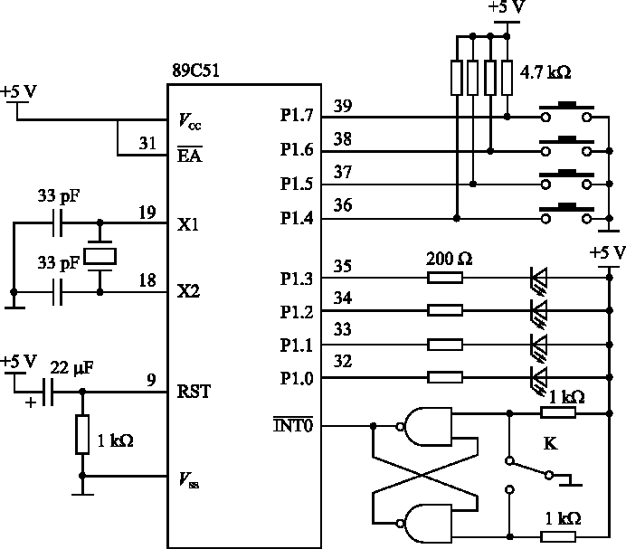
图5-14 外部中断INT0电路

Slide 10
例5-3解：如图所示，采用外部中断0，中断申请从INT0输入，并采用了去抖动电路。
当P1.0～P1.3的任何一位输出0时，相应的发光二极管就会发光。当开关K来回拔动一次时，将产生一个下降沿信号，通过INT0发出中断请求。中断服务程序的矢量地址为0003H。
源程序如下：
ORG 0000H
LJMP MAIN；上电，转向主程序
ORG 0003H；外部中断0入口地址
LJMP INSER；转向中断服务程序
ORG 0030H ；主程序
MAIN：MOV SP, #60H；重置堆栈指针
SETB EX0 ；允许外部中断0中断
SETB IT0 ；选择边沿触发方式
SETB EA ；CPU开中断
HERE： SJMP HERE ；等待中断
ORG 0200H ；中断服务程序
INSER：MOV A，#0F0H
MOV P1，A ；设P1.4～P1.7为输入
MOV A，P1 ；取开关数
SWAP A ；A的高、低四位互换
MOV P1，A；输出驱动LED发光
RETI ；中断返回
END

Slide 11
5.5 中断程序举例
5.5.2 中断服务程序
当外部中断源多于2个时，可采用硬件请求和软件查询相结合的办法，把多个中断源通过硬件经“或非”门引入到外部中断输入端ＩＮＴx，同时又连到某个Ｉ／Ｏ口。这样，每个中断源都可能引起中断。
在中断服务程序中，读入Ｉ／Ｏ口的状态，通过查询就能区分是哪个中断源引起的中断。
若有多个中断源同时发出中断请求，则查询的次序就决定了同一优先级中断中的优先次序。

Slide 12
例5-4 利用中断显示系统故障
5.5 中断程序举例
5.5.2 中断服务程序
如图5-15所示，此中断电路可实现系统的故障显示。当系统的各部分正常工作时，四个故障源的输入均为低电平，显示灯全不亮。当有某个部分出现故障时，则相应的输入线由低电平变为高电平，相应的发光二极管亮。

Slide 13
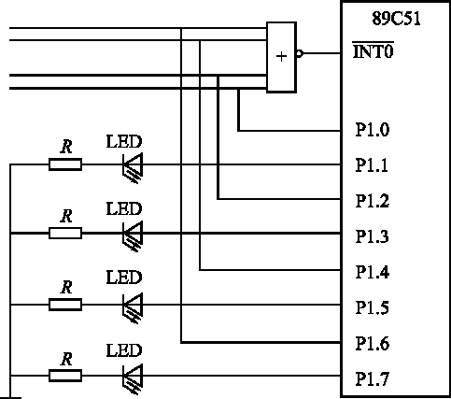
四
个
故
障
源
图5-15 利用中断显示系统故障

Slide 14
例5-4解：如图所示，当某一个故障信号输入线由低电平变为高点平时，会通过 INT0线引起8031中断（边沿触发方式）。在中断服务程序中，应将各故障源的信号读入，并加以查询，以进行相应的发光显示。
源程序如下：
ORG 0000H
LJMP MAIN；上电，转向主程序
ORG 0003H；外部中断0入口地址
LJMP INSER；转向中断服务程序
ORG 0030H ；主程序
MAIN：MOV SP, #60H；重置堆栈指针
ANL P1,#55H；
P1.0,P1.2,P1.4,P1.6为输入 P1.1,P1.3,P1.5,P1.7为输出
SETB EX0 ；允许外部中断0中断
SETB IT0 ；选择边沿触发方式
SETB EA ；CPU开中断
HERE： SJMP HERE ；等待中断
ORG 0200H ；中断服务程序
INSER：JNB P1.0，L1；查询中断源，（ P1.0）=0，转L1
SETB P1.1 ；是P1.0引起的中断，使相应的二极管亮
L1： JNB P1.2，L2；继续查询 SETB P1.3 ；
L2： JNB P1.4，L3
SETB P1.5
L3： JNB P1.6，L4；
SETB P1.7
L4： RETI
END

Slide 15

5.6 课程作业
了解微机输入输出/输出方式
理解中断基本概念
掌握中断系统结构和中断控制
掌握中断响应以及中断处理过程
掌握中断服务程序设计
超星上有在线作业

Slide 16

业精于勤荒于嬉，行成于思毁于随
谢谢！
答疑：线上答疑，Welink，随时交流讨论。
办公室：新光电大楼813室
Real dream is the other shore of reality.

